Slide 1

Un Servicio Web es un componente software que puede ser registrado, descubierto e invocado mediante protocolos estándares de Internet.
Estos servicios proporcionan mecanismos de comunicación estándares entre diferentes aplicaciones, que interactúan entre sí para presentar información dinámica al usuario. Para proporcionar interoperabilidad y extensibilidad entre estas aplicaciones.
La interoperabilidad se consigue mediante la adopción de estándares abiertos.
Las organizaciones OASIS y W3C son los comités responsables de la arquitectura y reglamentación de los servicios Web.
Para mejorar la interoperabilidad entre distintas implementaciones de servicios Web se ha creado el organismo WS-I, encargado de desarrollar diversos perfiles para definir de manera más exhaustiva estos estándares.
6.1 Conceptos Generales

Slide 2
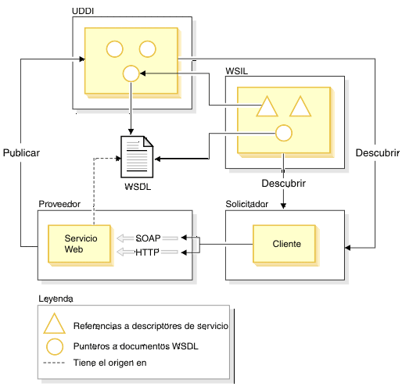
Esto impide que los proveedores individuales impongan un estándar en Internet. El desarrollo del software de código fuente abierto desempeña un rol fundamental para proteger la interoperabilidad de implementaciones de estándares del proveedor.
Los estándares siguientes desempeñan roles clave en servicios Web: UDDI (Universal Description, Discovery and Integration), WSDL (Web Services Description Language), WSIL (Web Services Inspection Language), SOAP y WS-I (Web Services Interoperability). La relación entre estos estándares se describe en la Figura.
SOAP (Protocolo Simple de Acceso a Objetos). Se trata de un protocolo basado en XML, que permite la interacción entre varios dispositivos y que tiene la capacidad de transmitir información compleja. Los datos pueden ser transmitidos a través de HTTP , SMTP , etc. SOAP especifica el formato de los mensajes.
WS-I Organización Web Services-Interoperability (www.WS-I.org). Organización industrial y abierta presentada para promocionar la interoperabilidad de los servicios Web entre diferentes plataformas, sistemas operativos y lenguajes de programación.
Uno de los atributos clave de estándares de Internet es que se centran en protocolos y no en implementaciones. Internet se compone de tecnologías heterogéneas que operan conjuntamente de modo satisfactorio mediante protocolos compartidos.
6.2 Estándares

Slide 3
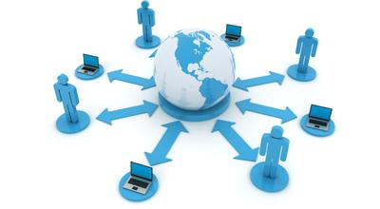
Los servicios de seguridad básicos mencionados por la ISO 7498-2 son la confidencialidad, integridad, autenticidad de origen, no repudio y control de acceso.
Interoperabilidad (distintas aplicaciones, en lenguajes de programación diferentes, ejecutadas sobre cualquier plataforma, pueden utilizar los Servicios Web para intercambiar datos).
Se debe mantener al cliente identificado, de manera que se identifique una sola vez y pueda acceder a servicios en diversos sistemas.
Los servicios de seguridad básicos encontrados en cualquier sistema web son:
Autorización, integridad, no repudio, disponibilidad, etc.
Para garantizar la seguridad en los servicios Web es necesario un amplio espectro de mecanismos que solventen problemas como la autenticación, el control de acceso basado en roles, la aplicación efectiva de políticas de seguridad distribuidas o la seguridad a nivel de los mensajes.
6.3 Seguridad e Interoperabilidad

Slide 4

Mapa Conceptual Unidad VI.
Un Servicio Web es un componente software que puede ser registrado, descubierto e invocado mediante protocolos estándares de Internet.
Estos servicios proporcionan mecanismos de comunicación estándares entre diferentes aplicaciones, que interactúan entre sí para presentar información dinámica al usuario. Para proporcionar interoperabilidad y extensibilidad entre estas aplicaciones.
La interoperabilidad se consigue mediante la adopción de estándares abiertos.
Las organizaciones OASIS y W3C son los comités responsables de la arquitectura y reglamentación de los servicios Web.
Para mejorar la interoperabilidad entre distintas implementaciones de servicios Web se ha creado el organismo WS-I, encargado de desarrollar diversos perfiles para definir de manera más exhaustiva estos estándares.
Hugo Rodrigo Murillo Martínez
6.1 Conceptos Generales
Los servicios de seguridad básicos mencionados por la ISO 7498-2 son la confidencialidad, integridad, autenticidad de origen, no repudio y control de acceso.
Interoperabilidad (distintas aplicaciones, en lenguajes de programación diferentes, ejecutadas sobre cualquier plataforma, pueden utilizar los Servicios Web para intercambiar datos).
Se debe mantener al cliente identificado, de manera que se identifique una sola vez y pueda acceder a servicios en diversos sistemas.
Los servicios de seguridad básicos encontrados en cualquier sistema web son:
Autorización, integridad, no repudio, disponibilidad, etc.
Para garantizar la seguridad en los servicios Web es necesario un amplio espectro de mecanismos que solventen problemas como la autenticación, el control de acceso basado en roles, la aplicación efectiva de políticas de seguridad distribuidas o la seguridad a nivel de los mensajes.
Esto impide que los proveedores individuales impongan un estándar en Internet. El desarrollo del software de código fuente abierto desempeña un rol fundamental para proteger la interoperabilidad de implementaciones de estándares del proveedor.
Los estándares siguientes desempeñan roles clave en servicios Web: UDDI (Universal Description, Discovery and Integration), WSDL (Web Services Description Language), WSIL (Web Services Inspection Language), SOAP y WS-I (Web Services Interoperability). La relación entre estos estándares se describe en la Figura.
SOAP (Protocolo Simple de Acceso a Objetos). Se trata de un protocolo basado en XML, que permite la interacción entre varios dispositivos y que tiene la capacidad de transmitir información compleja. Los datos pueden ser transmitidos a través de HTTP , SMTP , etc. SOAP especifica el formato de los mensajes.
WS-I Organización Web Services-Interoperability (www.WS-I.org). Organización industrial y abierta presentada para promocionar la interoperabilidad de los servicios Web entre diferentes plataformas, sistemas operativos y lenguajes de programación.
Uno de los atributos clave de estándares de Internet es que se centran en protocolos y no en implementaciones. Internet se compone de tecnologías heterogéneas que operan conjuntamente de modo satisfactorio mediante protocolos compartidos.
6.3 Seguridad e Interoperabilidad
6.2 Estándares

